Slide 1
les commandes find et aggregate de mongodb
GHOUFRAN Hachlaf – HALA El bassi – DIKRA Mkhichen
DEVOWFS.203

Slide 2
Table of contents
01
02
03
04
Fonctionnalité de base
Opérateurs de requête et filtrage
Commande d’agrégation
Expressions d'agrégation

Slide 3

01
Fonctionnalités de base

Slide 4
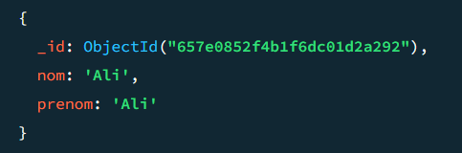
La méthode ‘db.collection.find()’
La commande find est utilisée principalement pour rechercher des documents dans une collection Mongodb en utilisant des critères de recherche spécifiés.
Elle filtre les documents en fonction des critères de recherche spécifiés tels que les champs et leurs valeurs.
une requête find simple ressemblerait á
db.collection.find(query, projection)
Query : Ce paramètre spécifie les critères de sélection des documents. Il est facultatif et, s'il est omis, récupère tous les documents de la collection.
Projection : La projection dans find permet de spécifier les champs à inclure ou exclure des résultats de la requête
{ champ: 1 } inclut le champ,
{ champ: 0 } l'exclut.

Slide 5
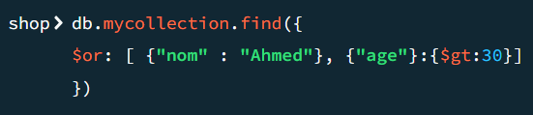
operateurs de requête et filtrage :
$eq, $gt, $lt | $in, $nin | $and, $or, $not | $nor
Ces opérateurs permettant de comparer des valeurs | Présent dans, non présent dans un tableau de valeurs | Opérations logiques pour combiner ou nier des conditions. | Ni l'un ni l'autre des opérations spécifiées.

Slide 6
02
Commande d’agrégation

Slide 7
Syntaxe de base
L'opération aggregate de Mongodb permet de réaliser des opérations d'agrégation complexes en utilisant une séquence d'étapes appelée pipeline d'agrégation.
Chaque étape du pipeline transforme les documents en fonction des opérations spécifiées.
2. Elle s'utilise comme suit :

Slide 8

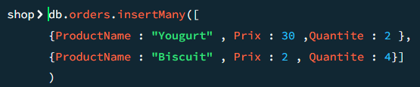
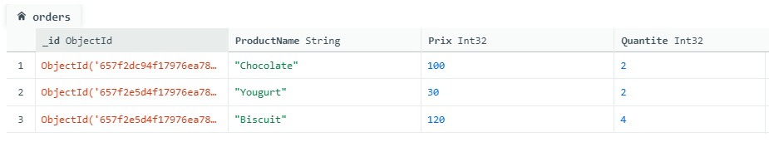
Supposons que nous avons une collection orders contenant
des documents représentant des commandes. Chaque
document a des champs tels que productName, Prix et la
Quantité

Slide 9
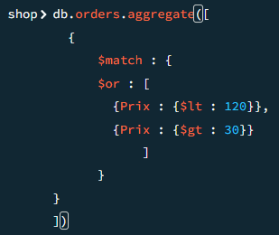
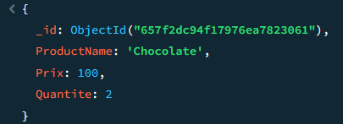
Étapes de la pipeline :
Les étapes comprennent $match, $group, $sort, $project, $limit, etc.
Étape $match : Cette étape filtre les documents pour ne conserver que ceux qui correspondent aux critères spécifiés, similaire à l'utilisation de find mais au début du pipeline
Résultat

Slide 10
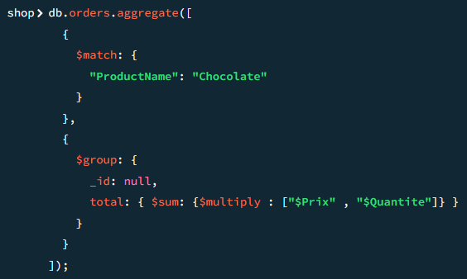
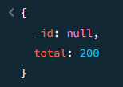
Étapes de la pipeline :
Étape $group : regroupe les documents ayant la même valeur pour un champ spécifique, puis permet d'effectuer des calculs comme la somme ou la moyenne sur ces groupes de documents. Cela permet d'obtenir des résultats agrégés basés sur ces regroupements.
Résultat

Slide 11
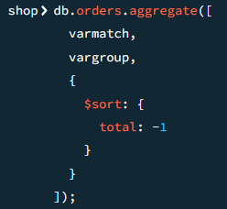
Étapes de la pipeline :
Étape $sort : trie les documents d'une collection en fonction des valeurs d'un ou plusieurs champs spécifiés, selon un ordre ascendant ou descendant.

Slide 12
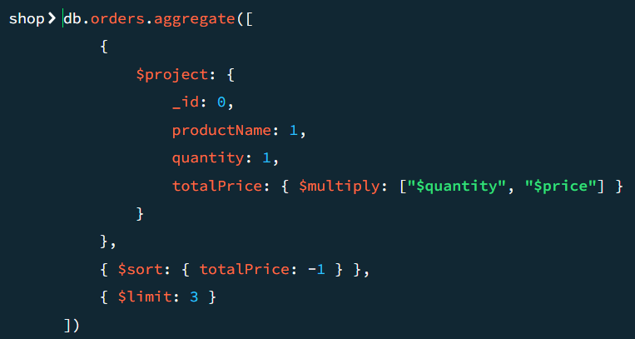
Étapes de la pipeline :
Étape $project et $limit :

Slide 13
Expressions d'agrégation
Operations d 'expression : Ces expressions effectuent des opérations spécifiques pendant l'agrégation
$sum : Calcule la somme des valeurs spécifiées.
$avg : Calcule la moyenne des valeurs spécifiées.
$max, $min : Trouve la valeur maximale, minimale dans un groupe.
$first, $last : Prend la première ou la dernière valeur dans un groupe.
2. Opérations de Regroupement :
$group : Regroupe les documents selon une clé spécifiée.
$project : Projette les champs et renomme ou supprime des champs.
3. Opérations de Tri et de Limite :
$sort : Trie les documents dans un ordre spécifié.
$limit : Limite le nombre de documents renvoyés.

Slide 14
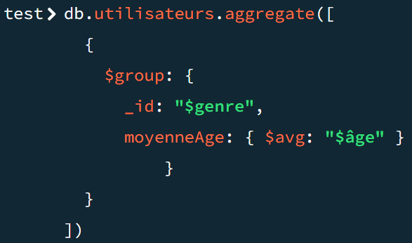
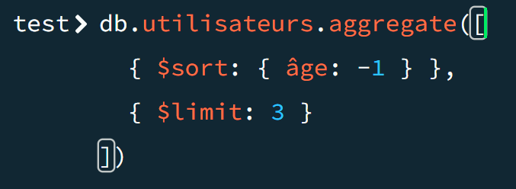
EXEMPLE :
Agrégation avec Filtrage et Regroupement :
Trouver la moyenne d'âge par genre pour les utilisateurs
Agrégation avec Tri et Limite :
Trouver la moyenne d'âge par genre pour les utilisateurs

